Slide 1
第四节：线性变换的矩阵表示式

Slide 2



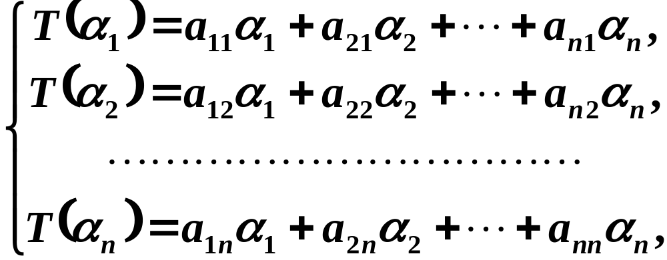
定义１ 设 是线性空间 中的线性变换，在
中取定一个基 ，如果这个基在变换
下的象为

Slide 3
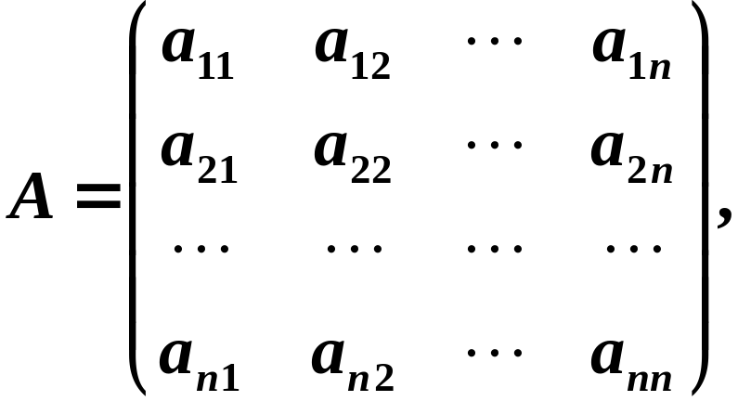


上式
可表示为
其中
那末， 就称为线性变换 在基 下的
矩阵．

Slide 4
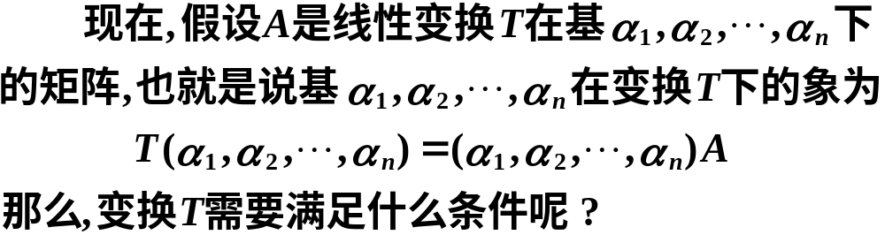

Slide 5
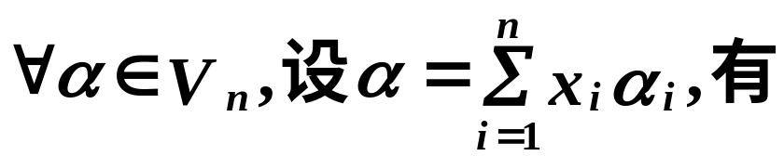
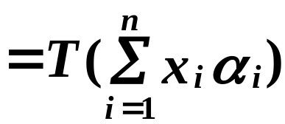
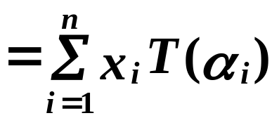

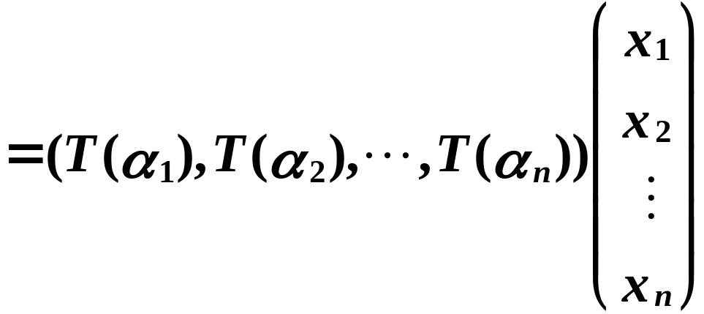
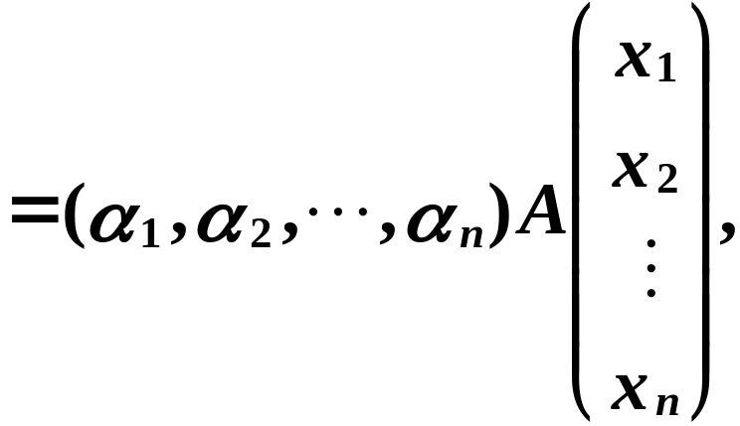

Slide 6
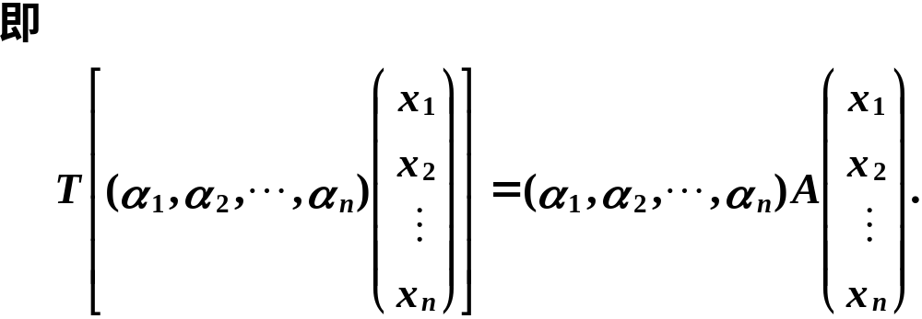
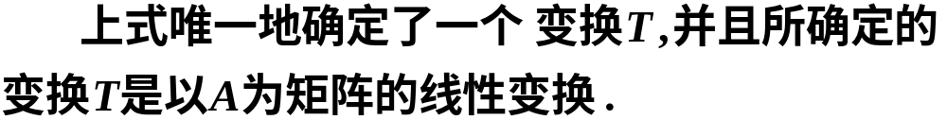

Slide 7
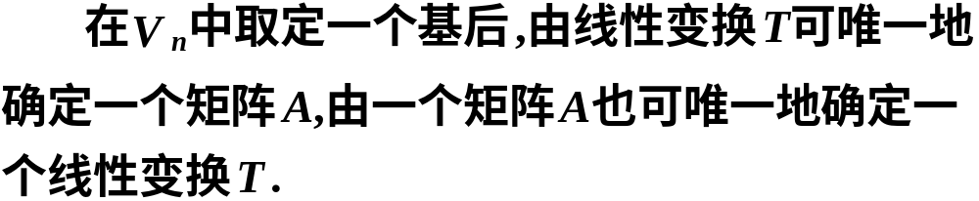
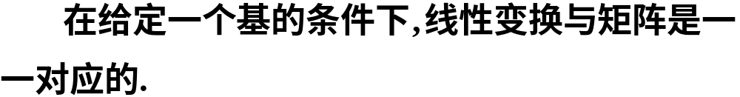
结论

Slide 8
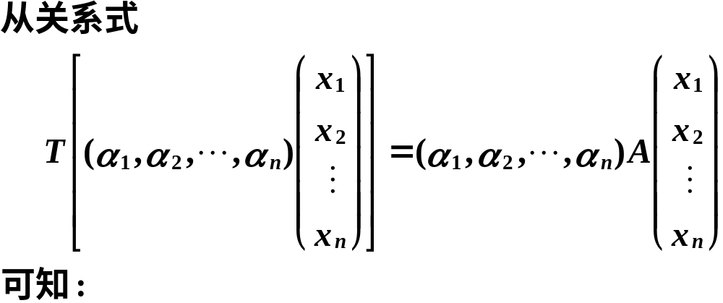

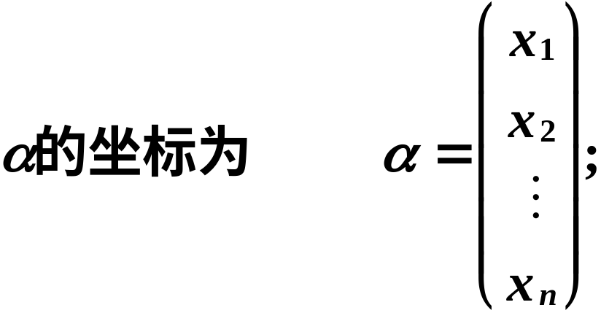

Slide 9
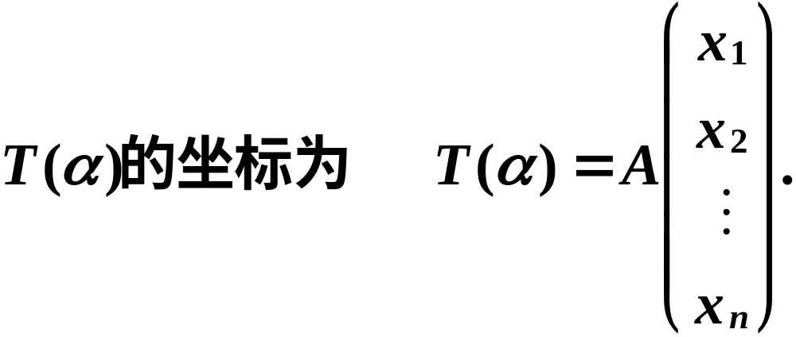



Slide 10





三、线性变换在不同基下的矩阵
上面的例子表明
同一个线性变换在不同的基下有不同的矩阵，
那么这些矩阵之间有什么关系呢？
定理１ 设线性空间 中取定两个基
由基 到基 的过渡矩阵为
， 中的线性变换 在这两个基下的矩阵依次为
和 ，那末

Slide 11


证明
于是

Slide 12

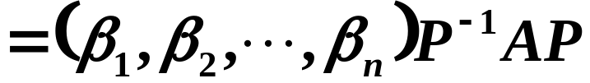


因为 线性无关，
所以
证毕.
定理表明： 与 相似，且两个基之间的过渡
矩阵 就是相似变换矩阵．

Slide 13


四、小结
给定了线性空间 的一组基以后， 中的线
性变换与 中的矩阵形成一一对应．因此，在
线性代数中，可以用矩阵来研究变换，也可以用
变换来研究矩阵．
同一变换在不同基下的矩阵是相似的．

